Slide 1
2209
環保青年團
我們的一小步，環保的一大步

Slide 2
CONTENT
第一步驟
第二步驟
01
02
第三步驟
第四步驟
03
04
確認公共政策問題
研究各項可行政策
提出我方解決方案
提出我方行動方案

Slide 3
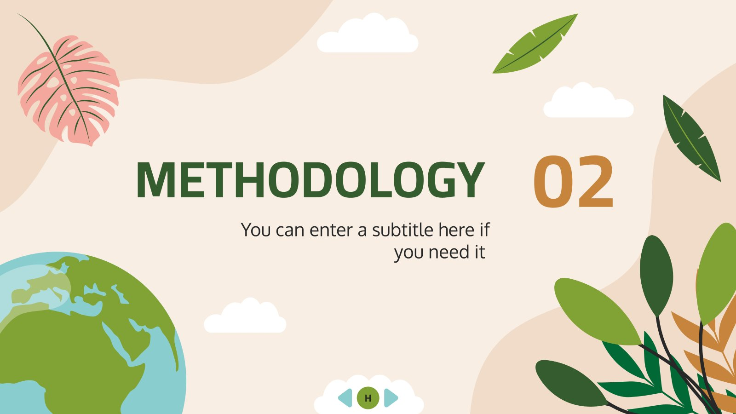

01
確認公共政策問題

Slide 4
壹、問題選定及分析
一、問題背景
二、問題分析與選定

Slide 5


問題選定及分析
問
題
背
景
據Engagement lab 調查，
疫情後共有 62.2%的民眾網購頻率增加。
大量使用一次性包裝
使塑膠衍生的問題益發嚴峻

Slide 6


問題選定及分析
問題分析與選定—
論塑膠之危害與如何減塑
2019 年塑膠製造量約 3.68 億公噸
十年來成長率高達 47.2%。
從製造塑膠到最終處理，每年大約產出18億公噸的溫室氣體。
身為公民的我們應如何減塑，並減緩氣候變遷？

Slide 7

貳、公民應該關心並參與的理由
每個人都改變一點使用習慣，在日常生活中自發減塑
積少成多，形成改變
政府的不足應由公民自發的行動補全

Slide 8


參、國內相關法規政策
一、相關法規
二、相關政策

Slide 9


《氣候變遷因應法》
原稱溫室氣體減量及管理法
管理並降低溫室氣體排放
落實環境正義
確保國家永續發展
強化排放管制及誘因機制
實現2050淨零排放目標

Slide 10


相關政策-減塑政策
塑膠袋
民國 91 年 - 不得免費提供塑膠袋
107 年 - 擴大範圍
塑膠吸管
民國 108 年-內用飲品不得提供塑膠吸管

Slide 11

相關政策-網購包裝減量指引
迄今已有23個網購平臺加入試辦。
包材平均重量從0.322公斤，降到0.261公斤，降幅近兩成。

Slide 12


肆、國際之相關政策與措施
一、外國政府之作法、政策—以盧安達為例
二、新塑膠經濟全球承諾
三、結論

Slide 13
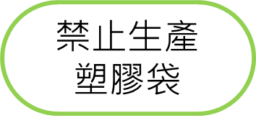



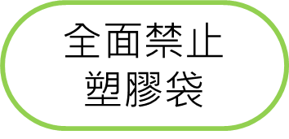
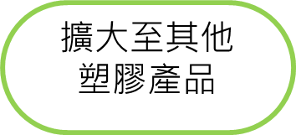

外國政府之作法、政策—盧安達

Slide 14


新塑膠經濟全球承諾
淘汰非必要塑膠包裝
降低對一次性使用包裝的需求
所有塑膠包裝都能再利用
我方企劃與第二共同願景目標一致 ，
皆希望以可循環式包裝，替代一次性包裝之使用。

Slide 15

結論
國外除源頭管制外，尚有施行其他措施，力求將塑膠產品汰換，這是我國當前尚未完善之處，國外之策略可供借鑑。

Slide 16
02
研究各項可行政策
施作實例 | 專家建議

Slide 17
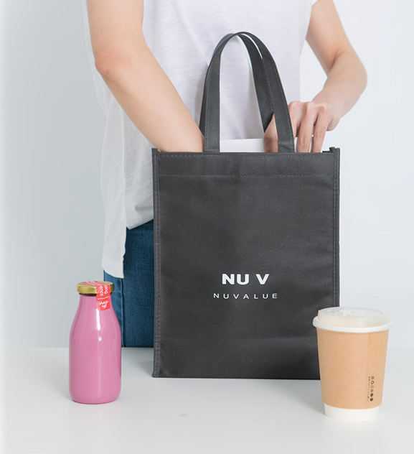
NET
贈送環保袋 宣揚環保理念
施作實例
內容 : 加入會員送環保袋，
落實全民環保
優點：無須消費
缺點：成本較高

Slide 18
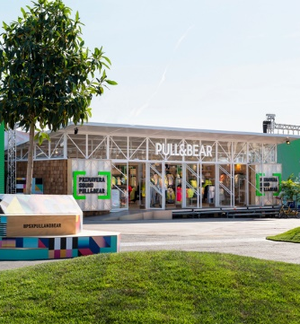
Pull&Bear
變廢為寶
施作實例
內容 : 透過回收機制
將音樂祭內的塑膠垃圾
轉製成為環保商品
優點：將垃圾變廢為寶
減輕清潔人員壓力
缺點：快閃店的建材有浪費之虞

Slide 19
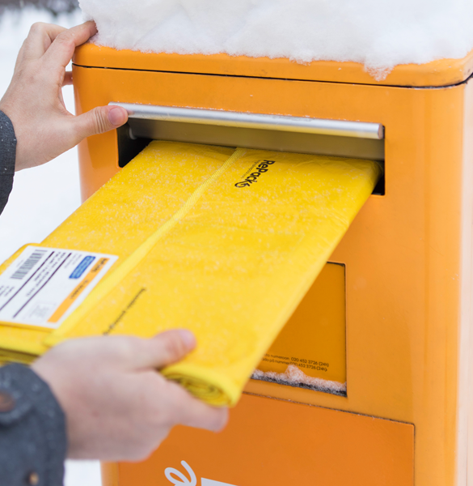
RePack
再循環包裝
施作實例
內容 : 協助線上購物平台與消費者
回收包裝並再利用
優點：減少資源浪費及消耗品的開銷
缺點：須至特定歸還點，稍顯不便

Slide 20
專家建議
訪問環保署前處長袁紹英先生了解減塑成效不彰的原因
緣
起
若想成功減塑
改變民眾的觀念勢在必行
訪
談
摘
要
建議我們可由小地方開始做起一步步踏實地完成方案
具
體
建
議
「不積跬步，無以致千里」
我們的一小步，將是環保的一大步！
延
伸
想
法
由小做起，踏實地做
完成「雖小，卻有成效」的方案
結
論

Slide 21

03
提出我方解決方案
解決方案 | 優劣分析 預期成效

Slide 22

解決方案
「減廢」
「節源」

Slide 23

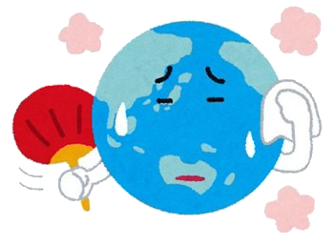



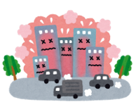
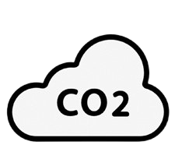
網購包裝對氣候變遷之影響

Slide 24
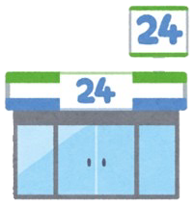
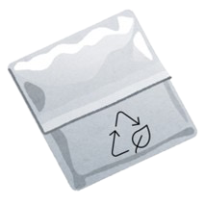

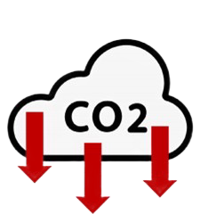


再循環包裝之效益
每使用一件，減少1.2公斤碳排放

Slide 25
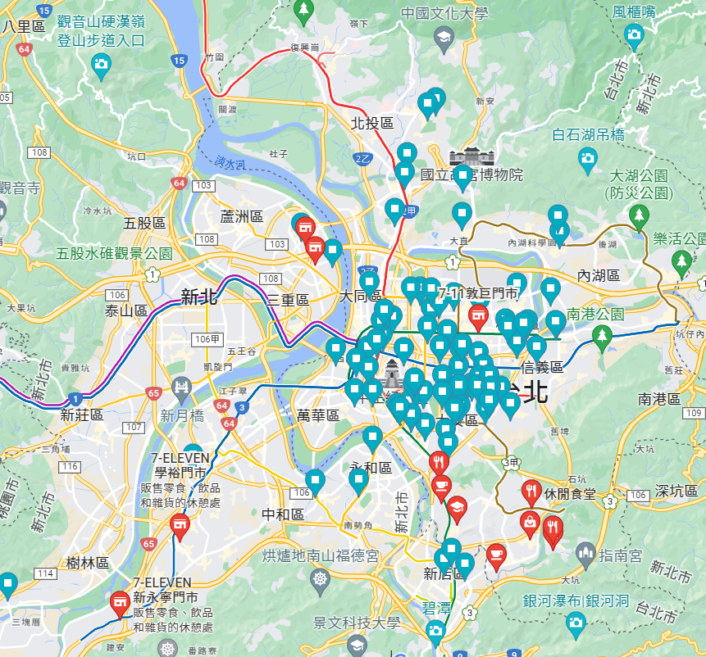
配客嘉當前於
雙北地區之超商歸還站點

Slide 26
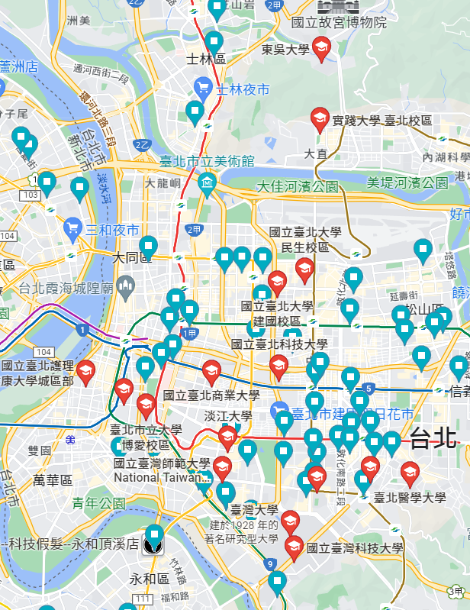
配客嘉當前於
北市校園附近之歸還站點

Slide 27
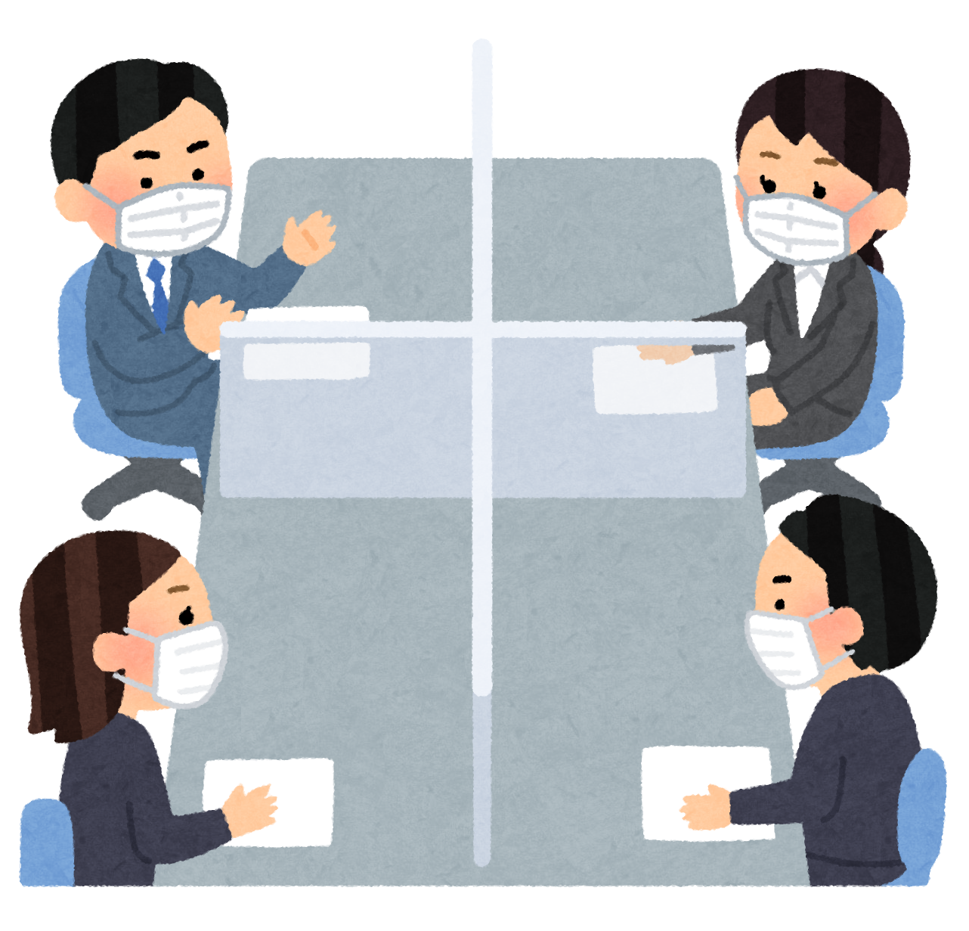





「節源」方案之做法
Up Up !!

Slide 28
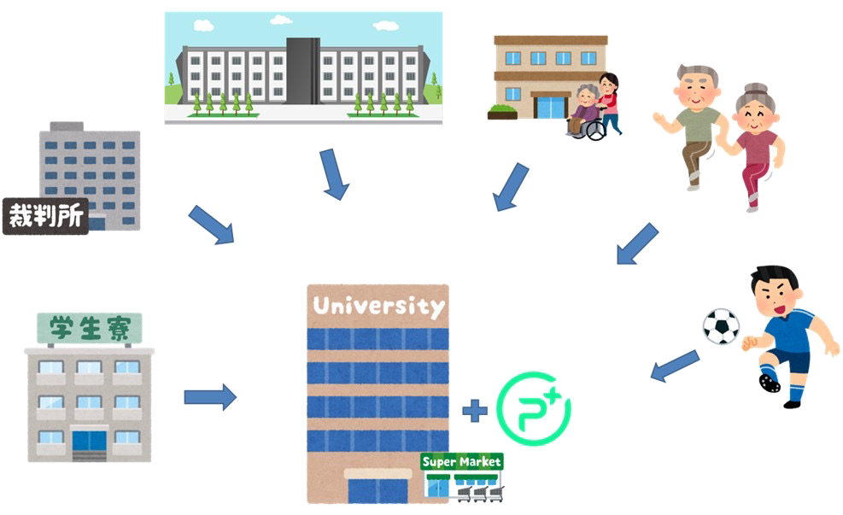
惠及周邊民眾

Slide 29
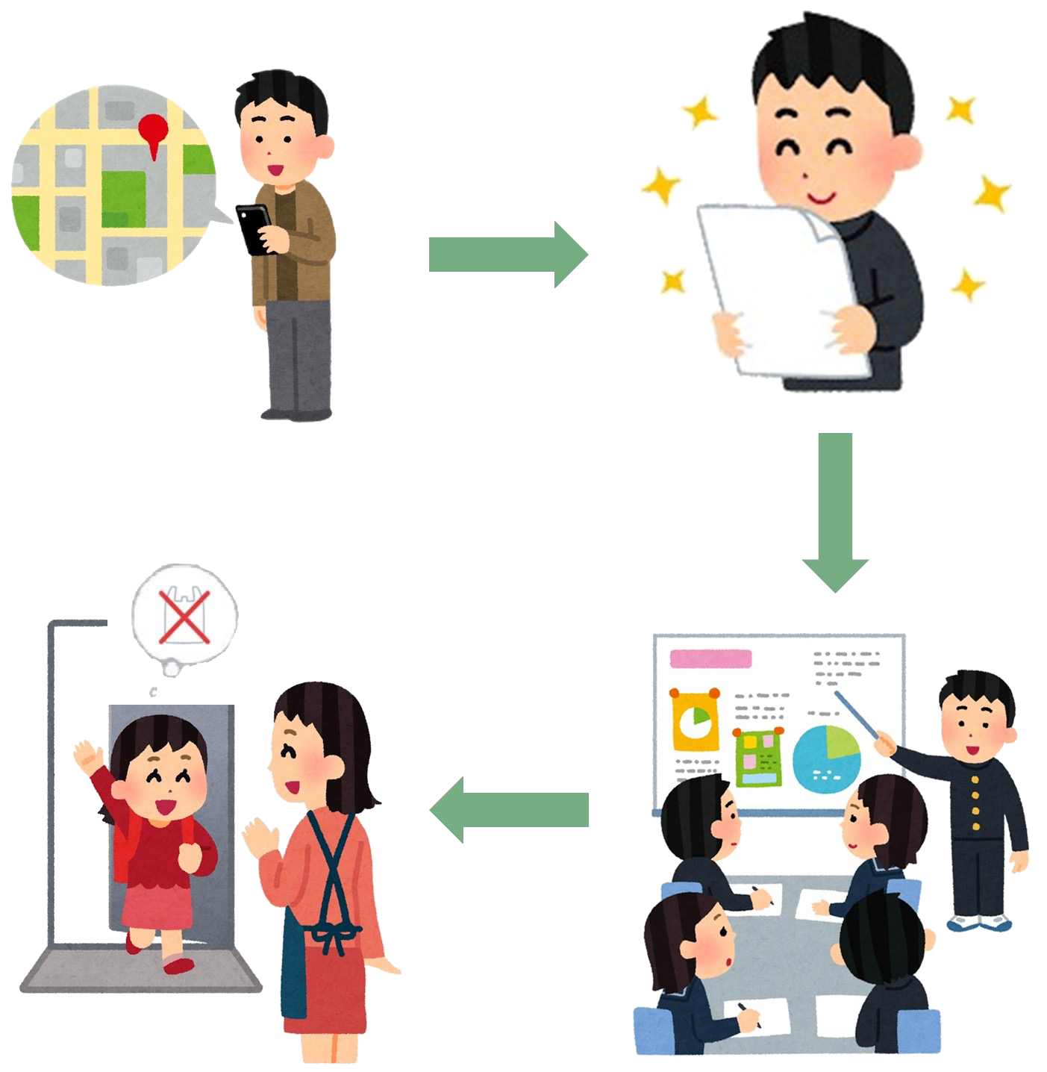
「減廢」方案之做法
至各地舉辦活動
宣導氣候變遷觀念及減塑小妙招
親手做環保來實際體驗減塑活動
知識結合手作

Slide 30






優點
嶄新
共贏
切實
便利
趣味
便於推廣

Slide 31



缺點
設站成本
疫情影響
無法確保
到場人數

Slide 32







減少塑膠袋製造、焚燒，
改善空氣品質。
改善網購包裝使用率，
達成經濟發展與、
環境汙染平衡。
促進企業與自然資源的永續，
並增進一般民眾之環保素養，
實現人類與自然資源
和諧共生的永續生活模式。
減少使用塑膠袋，
減少海洋垃圾。
提升民眾環保意識，
因應氣候變遷。
減少被傾倒之塑膠垃圾，
確保水源不被汙染。
減少焚燒、掩埋塑膠造成的空汙，
及塑膠流入自然後造成之水、土及海洋汙染。

Slide 33
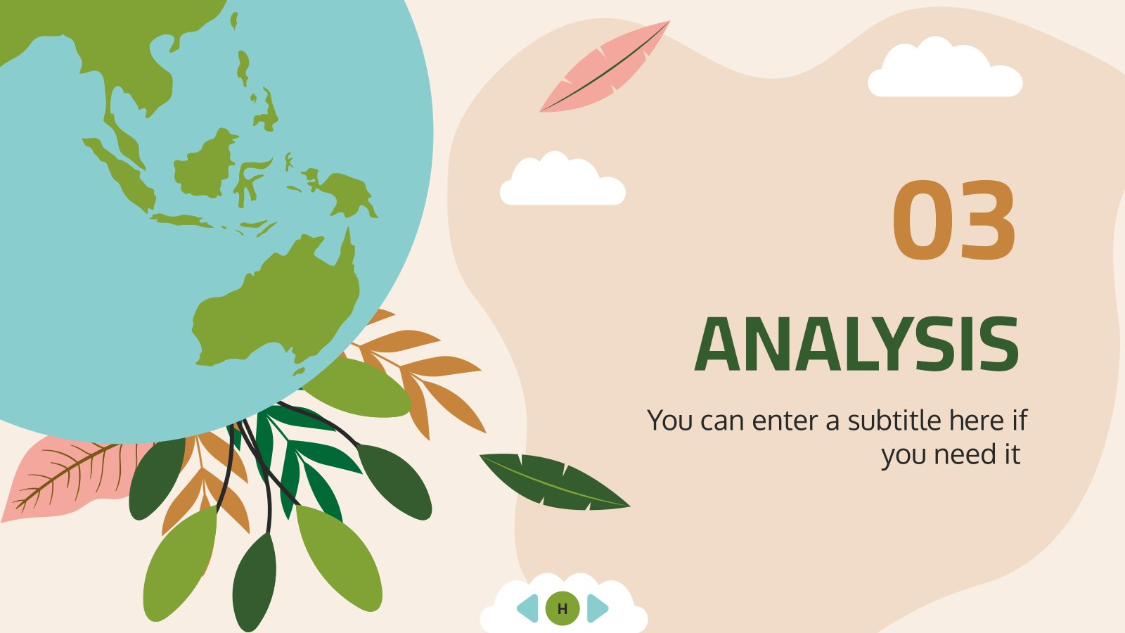
04
提出我方行動方案
「節源」|「減廢」

Slide 34
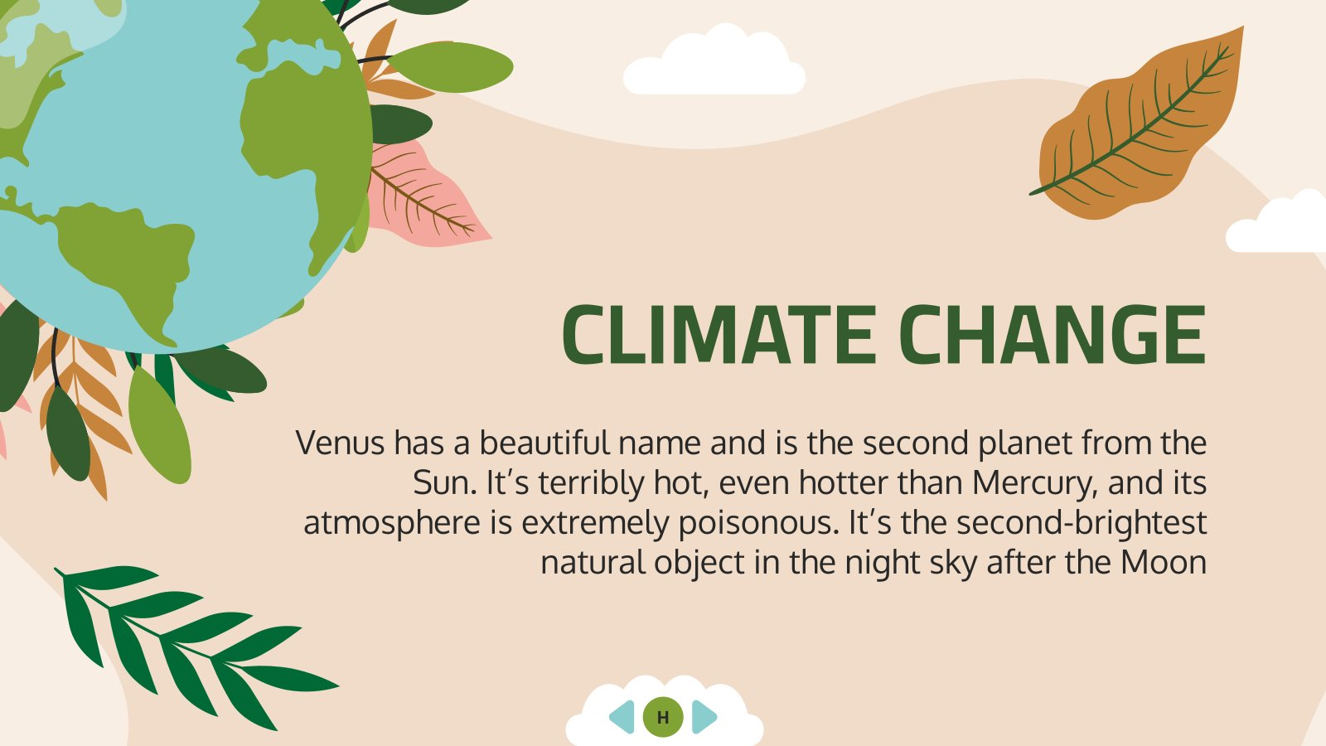



「節源」
「節源」方案之目的
減少一次性
網購包裝使用
在日常生活中
親身實踐
培養良好習慣

Slide 35





「節源」
「節源」已完成之內容
資料研究
意願調查
設點洽談
確立合作

Slide 36
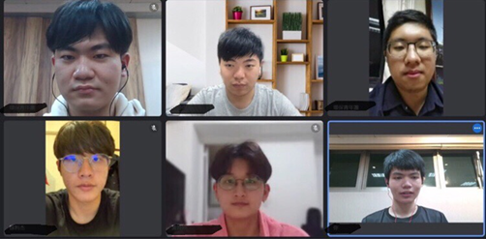
「節源」
「節源」之成果
確認校內師生使用再循環包裝之意願
與配客嘉執行長洽談並取得合作意向

Slide 37
「節源」
設點&推廣
短期
成功設點後，擺台推廣再循環包裝，期能獲得穩定成效
惠及周遭
中期
向校園附近民眾推廣使用再循環包裝
擴大影響
長期
將方案推廣至其他大專院校，
讓所有大專院校及鄰近生活圈皆使用再循環包裝

Slide 38


「減廢」
「減廢」方案之目的
推廣氣候變遷知識
與減塑觀念
培養資源再生觀念

Slide 39





「減廢」
「減廢」方案已完成之內容
【你的一小步，環保的一大步】
大學
講師講座
Slido提問
前後測問卷
Kahoot競答
康乃馨DIY

Slide 40
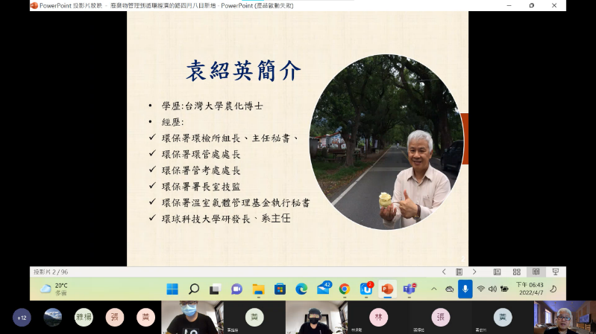
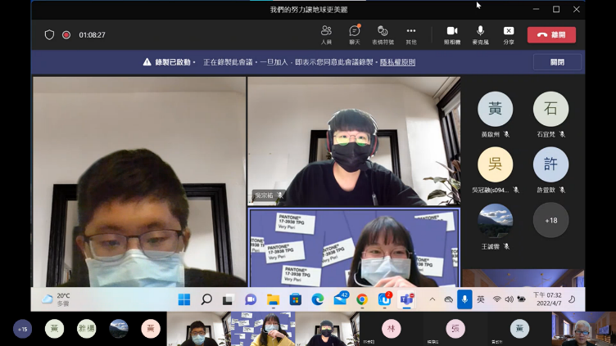
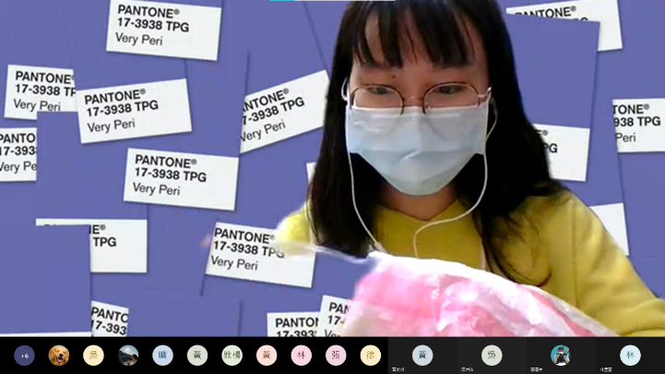
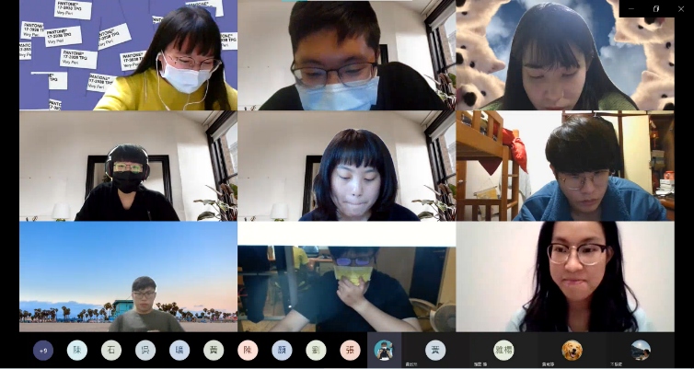
「減廢」
「減廢」方案已完成之內容
大學
講師之講座Slide
主持前後測、Slido問答
與Kahoot競答
康乃馨DIY環節
大合照之其中一頁

Slide 41






「減廢」
「減廢」方案已完成之內容
【環保有你一顆心
地球馬麻更開心】
小學
前測問卷
趣味講座
小遊戲
心得分享
後測問卷
DIY手作

Slide 42
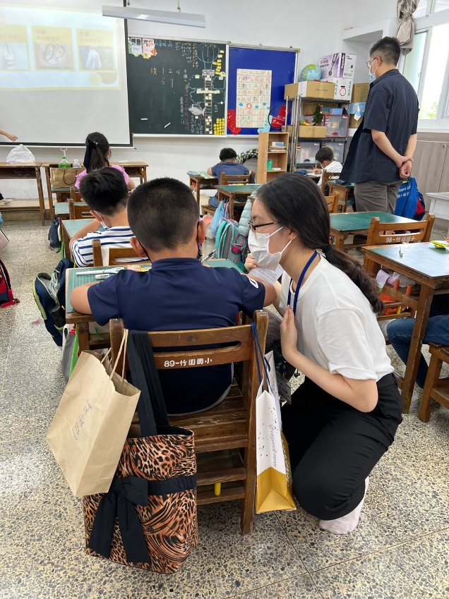
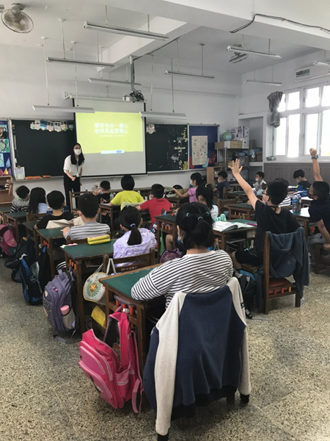
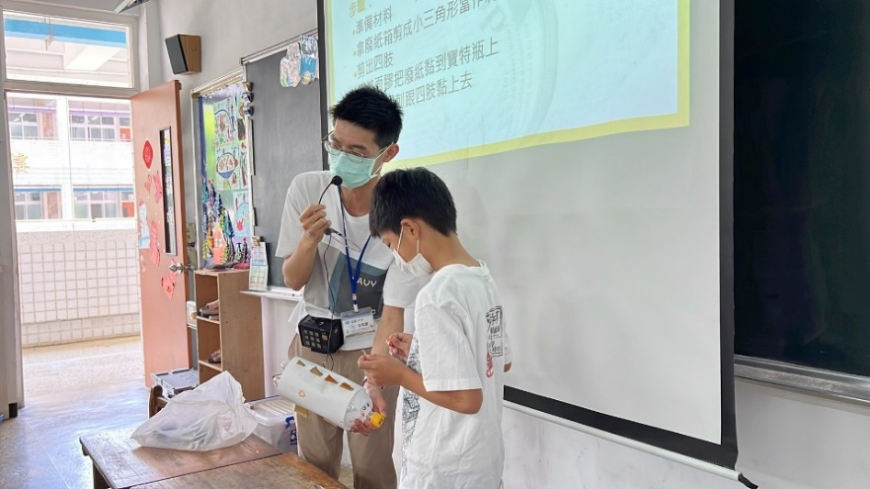
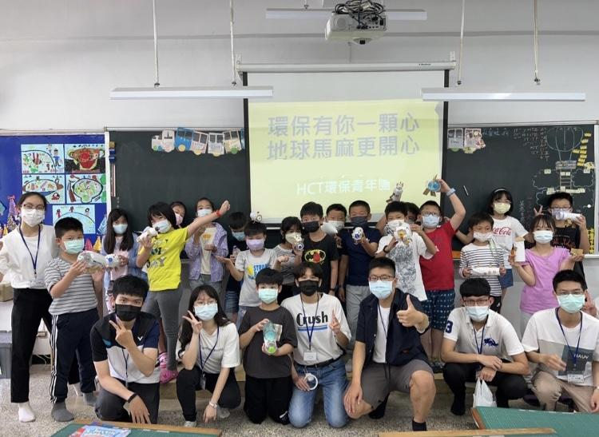
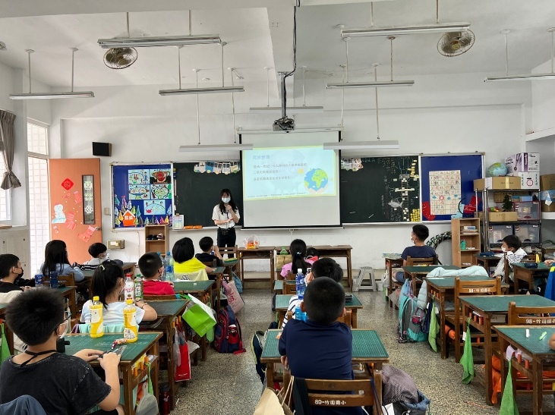
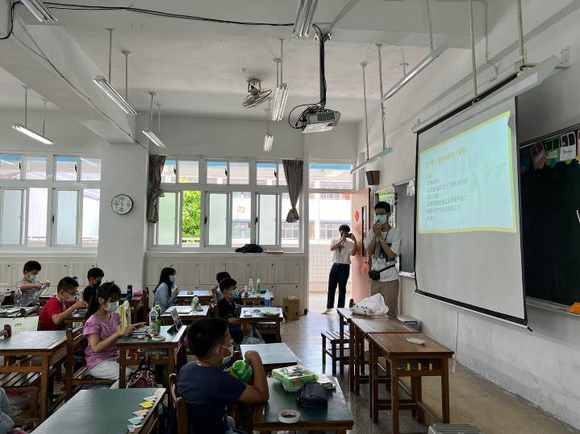
「減廢」
「減廢」方案已完成之內容
【環保有你一顆心
地球馬麻更開心】
小學
填答問卷
遊戲環節
心得分享
趣味講座
DIY手作
大合照

Slide 43


百分之 90 的題目
正確率顯著提高!
百分之 83 的題目
正確率顯著提高!
「減廢」
「減廢」方案之成果
大學
小學
成長率85.34%
成長率36.70%

Slide 44
「減廢」方案之未來展望
「減廢」
短期
再續前緣
與因疫情取消活動之學校及社區聯繫，期望能擇期重新舉辦
中期
共襄盛舉
藉由宣傳，將理念傳遞出去，吸引更多有志之士共襄盛舉
長期
成為定案
已將活動製成專案，並提案至各教育局，期能成為固定特色課程

Slide 45
THANKS!

